Slide 1
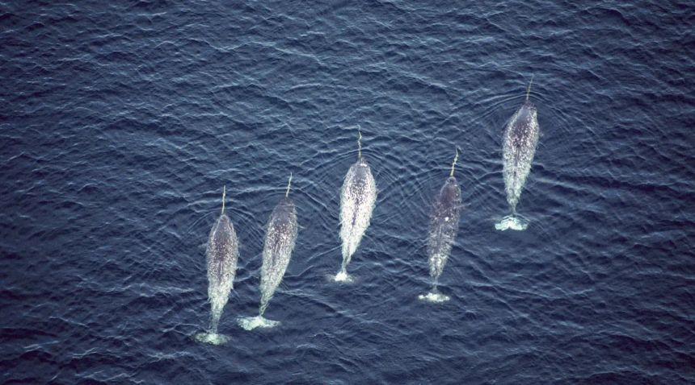
Team Narwal

Slide 2
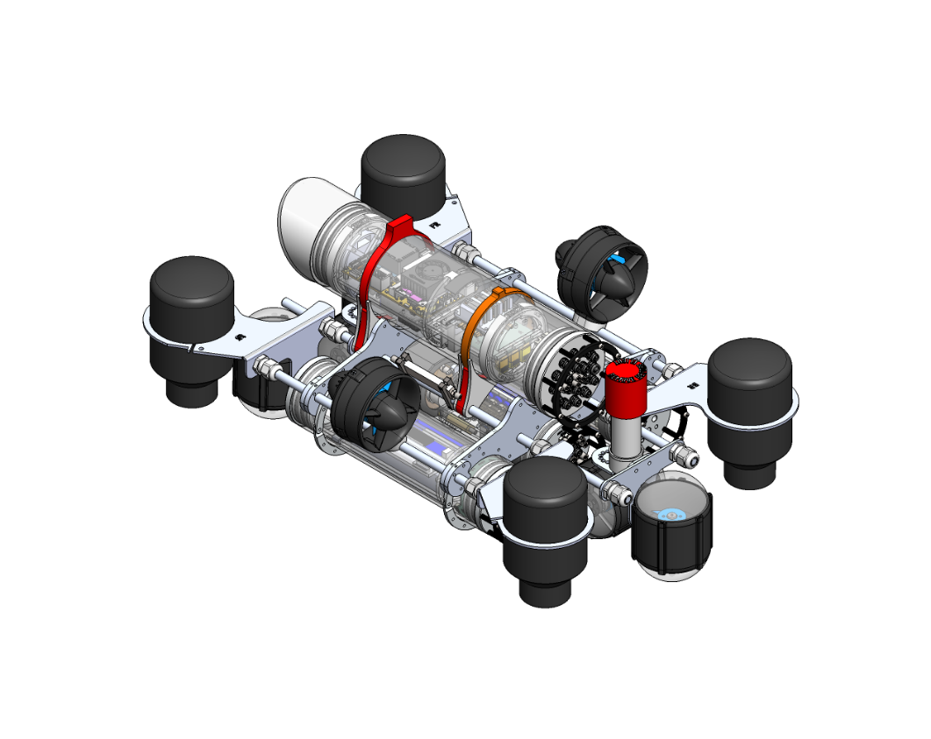
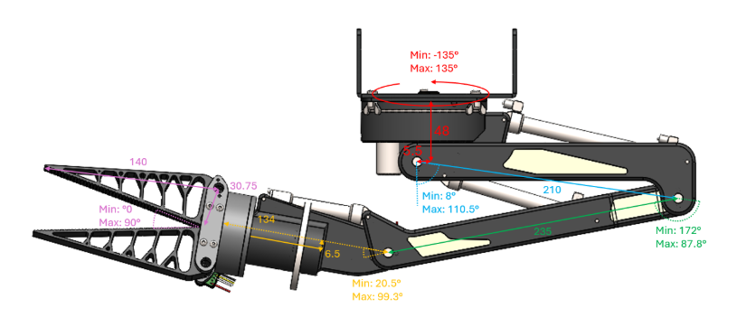
Robosub
Wat moeten we gaan doen?

Slide 3
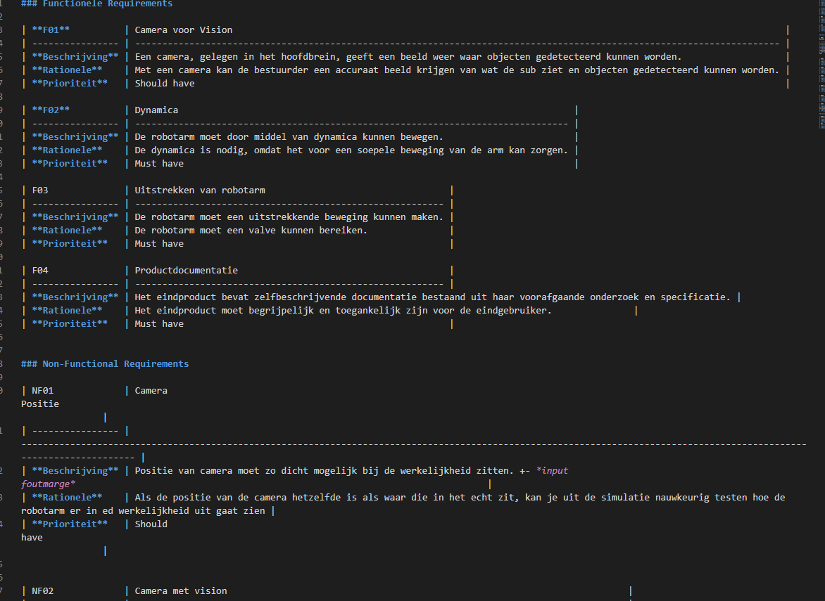
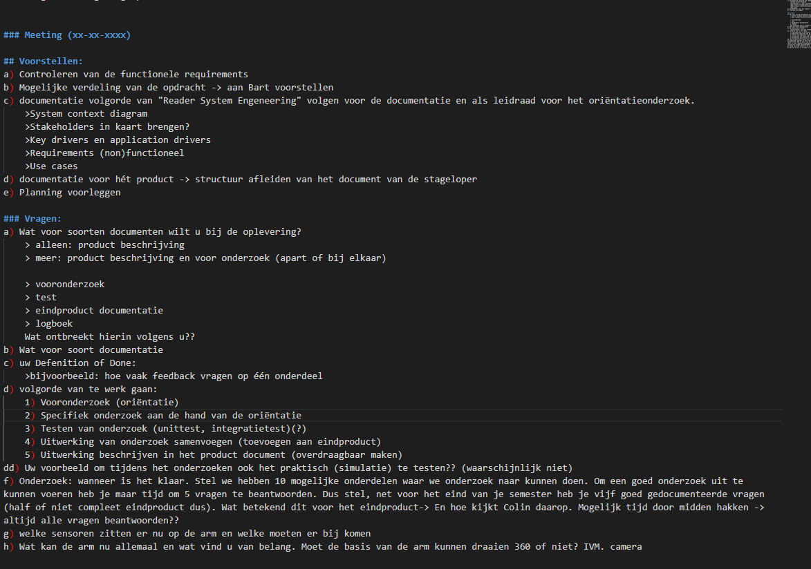
Wat hebben we al?
Functionele en non-functionele requirements
Gesprekvoorbereiding

Slide 4
Waar gaan we voor:
Basis: Adriaan
Milestone 1: Vorm
Milestone 2: Verbinden (onderling)
Milestone 3: Verbinden (extern)
Milestone 4: Draaien
Milestone 5: Sensor toevoegen
Kop: Erin & Joni
Milestone 1: Vorm
Milestone 2: Verbinden (onderling)
Milestone 3: Verbinden (extern)
Milestone 4: Draaien
Milestone 5: Sensoren toevoegen
Milestone 6: Knijpen
Segmenten: Jente & Tim
Milestone 1: Vorm
Milestone 2: Verbinden (onderling)
Milestone 3: Verbinden (extern)
Milestone 4: Beweging
Milestone 5: Sensoren toevoegen
Milestone 6: 3e Segment toevoegen

